Slide 1
Formandsmøde 2023
7. oktober 2023 - Ringe

Slide 2




Formandsmøde 2023
Breddeorientering
Astrid Staffe

Slide 3
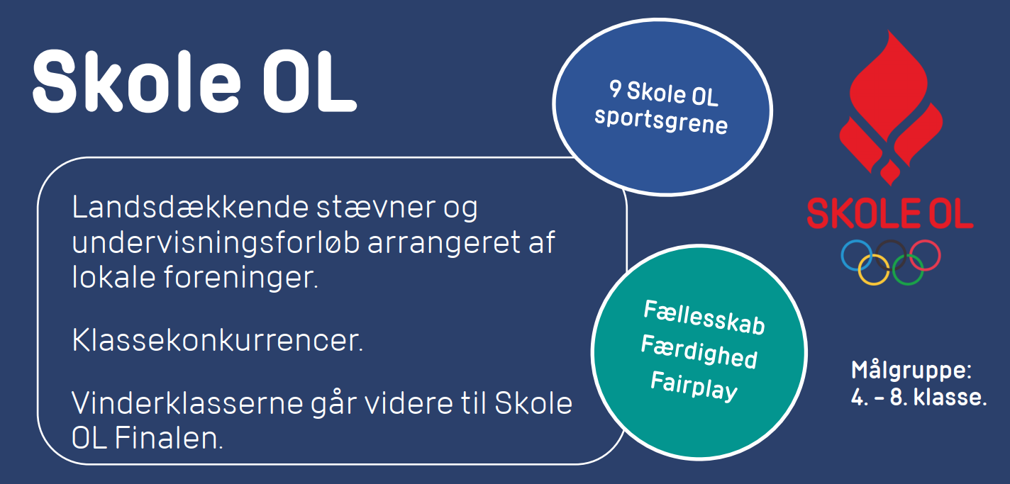

Slide 4
Model 1 – Lokaldag
Model 2 - Lokalstævne
Model 3 – Forløb
En Skole OL Bueskydning lokaldag, kan rumme enten 2 eller 3 lokalklasser på én dag, og den deltagende klasse deltager alene. Hver klasse bliver tildelt mellem 2-2½ time hos lokalforeningen. Lokaldagen indeholder instruktion for klassen og afsluttes med at der skydes kvalifikation til Skole OL Finalen sidst på dagen.
Et Skole OL Bueskydning lokalstævne, kan rumme mange klasser på én dag, og arrangeres som et lokalt finalestævne. Kan deles op i to dage på klassetrin. Eleverne modtager instruktion i Bueskydning, og skyder kvalifikation til finalestævnet på samme dag. Der er ikke en max
grænse på antal deltagende klasser.
Skole OL Bueskydning forløb, hvor den enkelte klasse besøger lokal-foreningen 1-2 gange af minimum 2 timer pr. besøg. Når forløb for alle tilmeldte klasser er afsluttet, arrangerer lokalforeningen et lokalt finalestævne, hvor alle klasser skyder om kvalifikation til Skole OL finalen. Til finalestævnet modtager klassen som udgangspunkt ikke instruktion.
Skiveskydning for 5. og 6. klasser

Slide 5
Combat Archery 7. og 8. klasse
Et Skole OL Combat Archery lokalstævne, kan rumme 4-8 klasser på én dag, og arrangeres som et lokalt finalestævne.
Eleverne dyster mod andre klasser i Combat Archery spillet “Last team Standing”
Derudover skal de også forsøge at skaffe point til klassen i en præcisionskonkurrence.

Slide 6
Fakta 2023
Evaluering 2023
14 foreninger
80 klasser
1571 skolebørn
27 klasser deltog i Skole OL Bueskydningsfinalen
5 klasser deltog i Combat Archery finalen
Positiv effekt
Øget samarbejde med de deltagende skoler og lærerne
Vi har haft besøg i klubben af nye pga. Skole OL (ikke deltagere)
Øget samarbejde med Bueskydning Danmark
Vi har haft besøg i klubben af nogle af deltagerne ved Skole OL
Skole OL har øget fællesskabet i klubben
Vi har fået nye medlemmer pga. Skole OL
Notes:
Vis promovideo fra skrivebord

Slide 7
Vil I høre mere?
Online informationsmøde mandag den 24. oktober kl. 19.30.
Nysgerrige på Skole OL
Overvejer at deltage
Vil gerne men mangler frivillige
Laver skole aktivitet, men er ikke med i Skole OL
Medlemmer som gerne vil hjælpe klubberne med en aktivitet og skabe god oplevelser for skolebørn
Notes:
Tilmelding senest fredag d. 20. oktober 2023

Slide 8

Bueskydning Danmark
Træneruddannelse

Slide 9
Notes:
1-2 træner har uddannet 34 indtil videre i 2023. Flot vi er på vej op igen.

Slide 10
GrundTræner
Modul A
Modul B
Modul C
DIF 1
Notes:
På trods af et højt antal uddannede 1-2 trænere, har der i år (indtil videre) INGEN tilmeldinger været til grundtræner kurserne.

Slide 11
kandidatTræner
Modul A
Modul B
Modul C
DIF 2
Notes:
Kandidattræner uddannede er stigende siden 2019, hvilket er rigtig dejligt.

Slide 12
Tilfredshed
Notes:
SÅÅDAN!!
5 - Særdeles tilfredsstillende
4
3 – Tilfredsstillende
2
1 - Mindre tilfredsstillende
Hvad synes du om indholdet af kurset?
Hvad synes du om instruktørens undervisning?
Var længden af kurset passende?
Hvad synes du om det udleverede undervisningsmateriale?
Hvordan var de fysiske rammer?
Hvordan var din egen indsats og engagement på kurset?
Hvordan svarede kurset til dine forventninger?
Hvordan var dit udbytte af undervisningen?

Slide 13
Har du fået lyst til at deltage i andre trænerkurser hos Bueskydning Danmark?
Notes:
Det er jo for fedt!!!
Send jeres trænere afsted
Tallene bygger på 151 besvarelser
Følg med på vores hjemmeside.

Slide 14
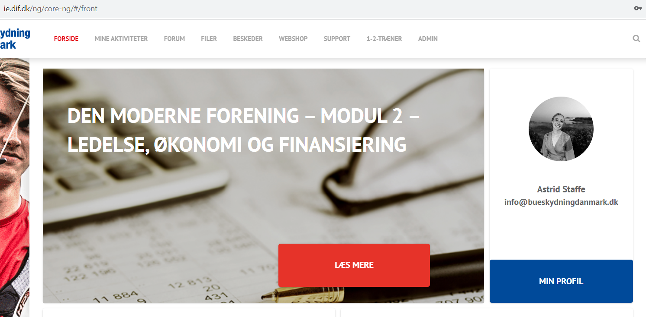
DIF’s E-lærings platform
Kursus tilmelding
  Medlemssystemet
Generelle E-læringskurser
  Foreningsudvikling
  DIF 1 og 2 e-læring
  Børn og unge
ATK 2.0 E-bog
ie.dif.dk
Notes:
Link til dif portalen: https://ie.dif.dk/ng/core-ng/#/
Manual til systemet findes under kursusplan.
ATK 2.0 fysisk købes på webshop

Slide 15
Kommende kurser
1-2 træner d. 28. oktober i Glostrup
1-2 træner d. 11. november i Herning
Grundtræner modul A d. 29. oktober i Grøndal Multicenter
Grundtræner modul B d. 11. november i Grøndal Multicenter
Grundtræner modul C d. 12. november i Grøndal Multicenter

Slide 16

Buernes dag 2023
- I tal

Slide 17
Buernes Dag – i tal
Notes:
22 klubber – en mindre end sidste år

Slide 18
Buernes Dag – i tal
Notes:
411 besøgende i alt i år –svært at sammenligne med de andre år, da nogle klubber er med én gang og andre er gengangere.
Lolland havde bl.a. 300 besøgene sidste år, hvilket hev antal besøgene op.

Slide 19
Gennemsnit Besøgende pr. klub
19

Slide 20
Fordelingen af besøgende
Notes:
Køn: En lille overvægt af mænd
Alder: En lille overvægt af børn/unge

Slide 21
Notes:
Positive tilbagemeldinger.
Anbefale andre klubber: 84,2% siger ja
Være med igen: 78,9% siger ja

Slide 22
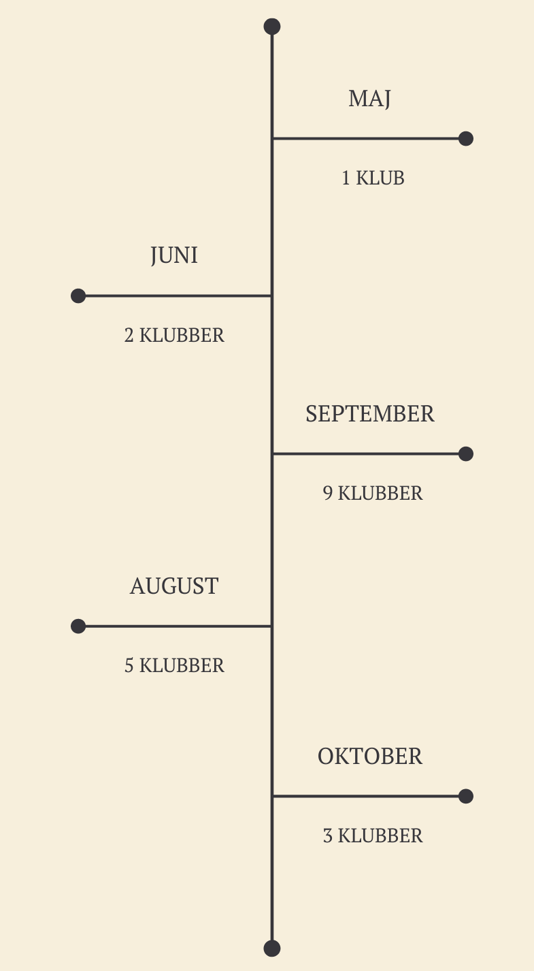
Hvornår skal buernes dag ligge i 2024?
1. september 2024
Notes:
Størstedelen af klubberne melder tilbage at Buernes Dag 2024 skal afholdes i september.

Slide 23

Effekten 2022
11,1% af de besøgende til Buernes Dag besøgte
efterfølge klubben
Svarende til 68 personer på landsplan
5,2% af de besøgende til Buernes Dag var medlemmer
af klubben 2-3 måneder efter
Svarende til 32 nye medlemmer
Notes:
12 klubber (ud af 23) svarede på undersøgelsen.

Slide 24

Bueskydning danmark camp
”Jeg sagde at det var mega fedt og at jeg havde lært mega meget og min skydning var blevet meget bedre. Jeg sagde også at det var virkelig hyggeligt og at det var mega rart at se de andre.”
Næste camp afholdes i samarbejde med Aalborg Bueskyttelaug d. 10. – 12. november. Betaling 500,-
Skriv til info@bueskydningdanmark
Navn, alder, klub & kontaktoplysninger
”Fed tur, gode trænere, sjovt at møde andre skytter, god mad.”

Slide 25

Certificeret ungdoms bue-klub
Foreninger som er medlem af Bueskydning Danmark, har nu mulighed for at blive en certificeret ungdoms bue-klub. En certificering indebærer, at man som klub gennemfører og implementerer fire konkrete koncepter i sin klub.
Bueskolen
Det gode træningsmiljø
Trænere på kandidattrænerniveau varetager ungdomstræningen
Uddannelse og implementering af ATK 2.0

Slide 26

Tag fat i mig i en af pauserne!

